Slide 1



DEPARTAMENTO DE CIENCIAS DE LA TIERRA Y LA CONSTRUCCIÓN
CARRERA DE INGENIERÍA CIVIL
TESIS PREVIO A LA OBTENCIÓN DEL TÍTULO DE INGENIERO CIVIL
EVALUACIÓN ESTRUCTURAL DE LA EDIFICACIÓN PATRIMONIAL REHABILITADA CASA IMBABURA EN EL CENTRO HISTÓRICO DE QUITO
AUTOR: BOLÍVAR ANDRÉS, HEREMBÁS ORTEGA
DIRECTORA: ING CAROLINA ROBALINO MDI
SANGOLQUÍ
Enero 2018

Slide 2
CONTENIDO
1. PLANTEAMIENTO DEL PROBLEMA
2. JUSTIFICACIÓN E IMPORTANCIA
3. OBJETIVOS
4. METAS
5. LOCALIZACIÓN
6. CARACTERÍSTICAS DEL INMUEBLE
7. MATERIALES
8. VULNERABILIDAD SÍSMICA
9. EVALUACIÓN SIMPLIFICADA CASA IMBABURA
10. ESTUDIO DE SUELOS
11. DISTRIBUCIÓN DE MUROS

Slide 3
CONTENIDO
12. CARGAS
13. MODELAMIENTO
14. RESULTADOS
15. CONCLUSIONES
16. RECOMENDACIONES

Slide 4
PLANTEAMIENTO DEL PROBLEMA
Riesgo sísmico de Quito: Factor de riesgo 0,4
Factor amplificado al considerar la vulnerabilidad de las estructuras del Centro Histórico.
Se desconoce la realización de una evaluación sismo resistente, considerando criterios conocimientos actuales y normados nacionalmente.
Deficiencias estructurales pueden generar colapso.
Carencia de información genera incertidumbre.

Slide 5
PLANTEAMIENTO DEL PROBLEMA
¿Qué se pretende?
Esta investigación contempla la evaluación estructural de la adecuación de una vivienda, en el Centro Histórico de Quito, realizada por el Instituto Metropolitano de Patrimonio
Constatando la eficiencia de los trabajos realizados, donde estos estén basados en un modelo matemático acorde a la realidad y así establecer un reforzamiento adecuado de la edificación.

Slide 6
JUSTIFICACIÓN E IMPORTANCIA
Establecer las mejores prácticas para la evaluación del reforzamiento, rehabilitación o modificaciones de las edificaciones de carácter patrimonial
Mejorar los procedimientos y métodos de rehabilitación de las viviendas coloniales del Centro Histórico de Quito, ayudando a preservar al patrimonio cultural y además resguardar la integridad física de los ocupantes estas instalaciones

Slide 7
OBJETIVOS
GENERAL
Evaluar el comportamiento estructural y estabilidad de la edificación de vivienda patrimonial rehabilitada, bajo condiciones sísmicas, acorde a su tipología constructiva y aplicando la normativa vigente del país.

Slide 8
OBJETIVOS
ESPECÍFICOS
Determinar la composición arquitectónica y estructural de la
edificación patrimonial rehabilitada “Casa Imbabura”
Definir los riesgos sísmicos presentes en la zona
Identificar la vulnerabilidad de la estructura, mediante la inspección y evaluación sísmica simplificada
Establecer el comportamiento estructural de la edificación patrimonial rehabilitada del Centro Histórico de Quito, a través de técnicas de simulación computacional y bajo las condiciones estáticas y dinámicas de la zona

Slide 9
METAS
Verificar en sitio los materiales empleados en la edificación patrimonial y la información arquitectónica y estructural de acuerdo a los planos existentes y el levantamiento dimensional
Realizar un estudio de suelos mediante el ensayo de refracción sísmica
Determinar las irregularidades geométricas y estructurales de la edificación patrimonial, según lo establecido en las normas, a fin de calcular el índice de vulnerabilidad de la estructura a través del formato FEMA

Slide 10
METAS
Modelar la estructura mediante el software de análisis estructural basado en elementos finitos, comprobando que las derivas y análisis sismo resistente se encuentren bajo los parámetros de la norma ecuatoriana de construcción

Slide 11
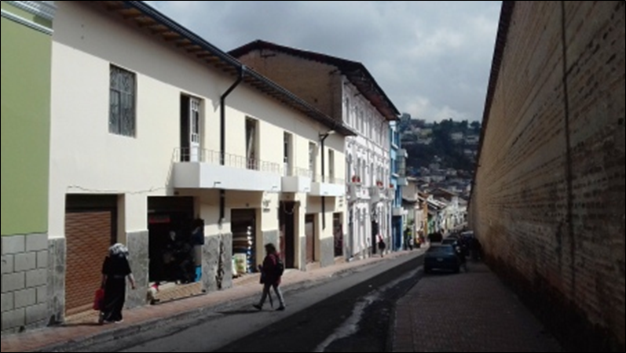
LOCALIZACIÓN
Ubicación de la vivienda:
Provincia de Pichincha, Cantón Quito, Parroquia Centro Histórico, Barrio San Roque Calle Imbabura entre Bolívar y Alianza, Quito-Ecuador

Slide 12
CARACTERÍSTICAS DEL INMUEBLE
Data: siglo XX en su tercer periodo
Vivienda urbana tradicional de uso residencial originalmente, actualmente el uso es compartido residencial y comercial
Régimen de propiedad: privado de tipo particular, ocupado por el propietario con arrendamiento parcial, con un buen estado de conservación en general
La vivienda de dos niveles posee una trama urbana tipo damero, con un estilo Neo historicista, con fachada baja de forma recta ubicada al frente, adaptada a la topografía del terreno que es en pendiente, posee una ornamentación de aleros con canecillos en el segundo nivel con un antepecho en hierro forjado, con paños lisos de color amarillo, zócalos ornamentados, vanos en las puerta principal, puertas secundarias y ventanas principales.

Slide 13
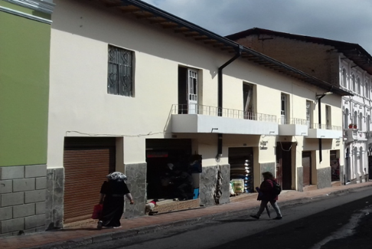
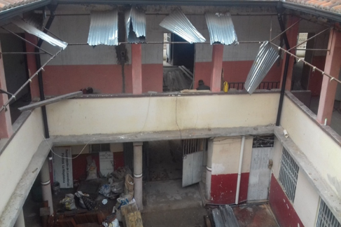
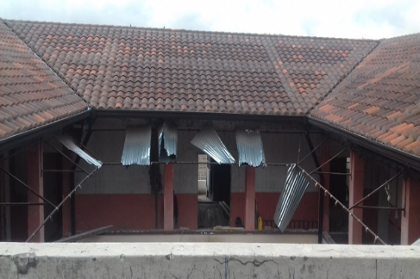
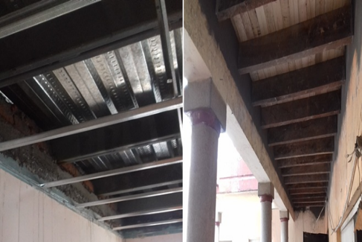
CARACTERÍSTICAS DEL INMUEBLE

Slide 14


Slide 15
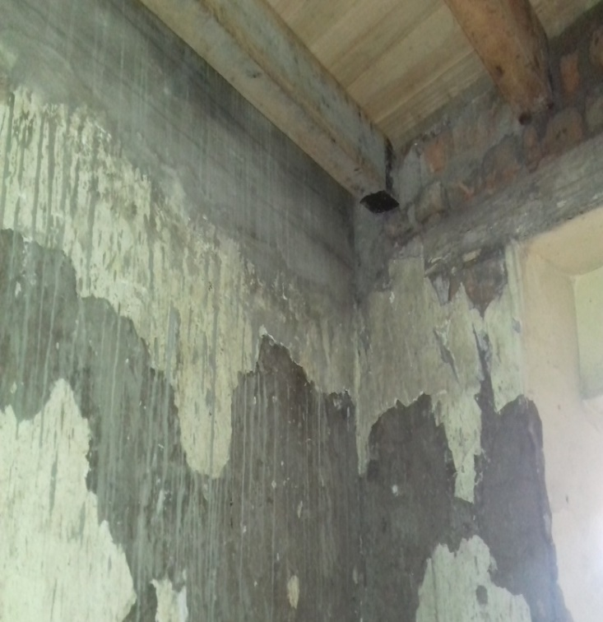
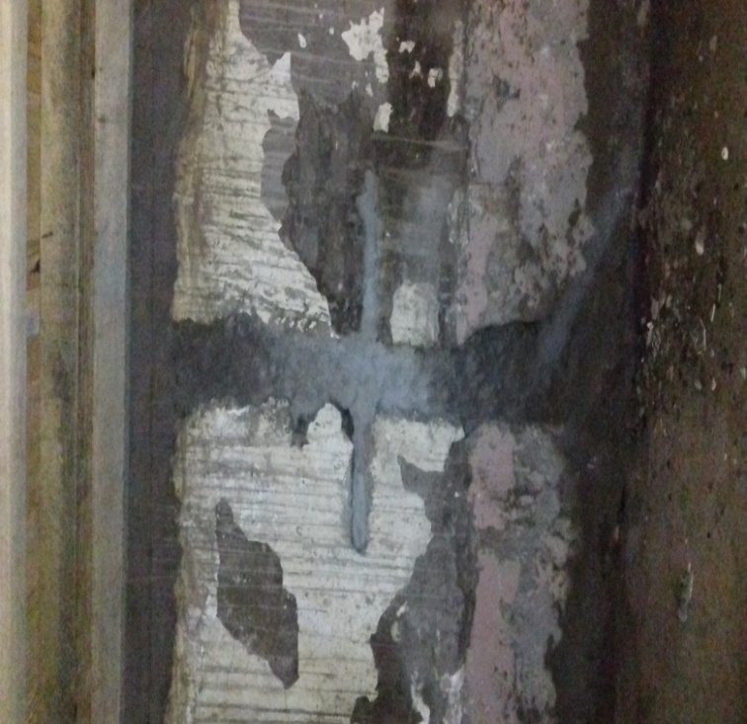
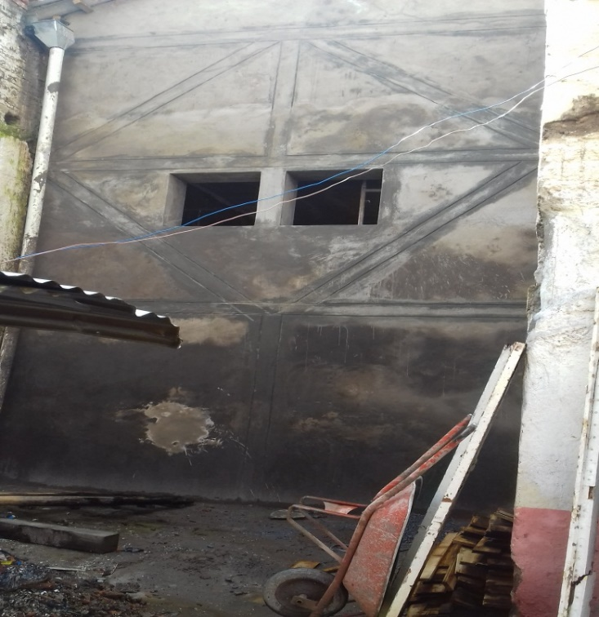
CARACTERÍSTICAS DEL INMUEBLE
Los refuerzos, se contemplan en madera con un sistema de dos muros reforzados mediante cruces de San Andrés, reforzamiento de un muro con uso de cruz y refuerzos con llaves en encuentros de muros tipo T

Slide 16
MATERIALES
Las propiedades mecánicas del adobe se pueden considerar débiles en comparación con el concreto o el acero
La Norma Ecuatoriana de Construcción NEC-SE-MP Mampostería Estructural, establece sus propiedades mecánicas:

Slide 17
MATERIALES
Madera: material anisotrópico. Para el caso de la vivienda en estudio se utilizó el eucalipto
Propiedades:

Slide 18
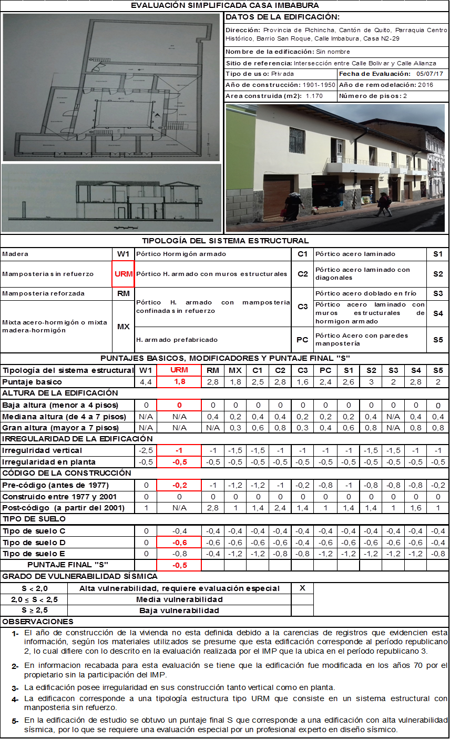
EVALUACIÓN SIMPLIFICADA CASA IMBABURA

Slide 19
EVALUACIÓN SIMPLIFICADA
CASA IMBABURA

Slide 20
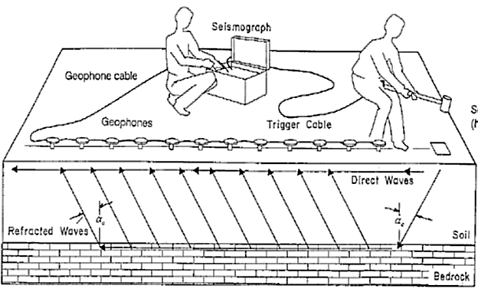
ESTUDIO DE SUELOS
Ensayo de refracción sísmica
Medir tiempo de propagación de las ondas elásticas, que transcurren entre dos puntos
El primero donde se generan las ondas sísmicas realizando detonaciones controladas con explosivos o con martillos, producen vibraciones en el suelo
El segundo corresponde a la llegada o punto de observación el cual se encuentra a una distancia conocida, entre ambos puntos se coloca un tendido sísmico (sensores colocados en línea recta), detectando las vibraciones producidas por la detonación y donde cada sensor recolecta la información del movimiento del terreno en función del tiempo (sismogramas)
Los datos se analizan para determinar el tiempo en que las ondas recorren cada sensor

Slide 21
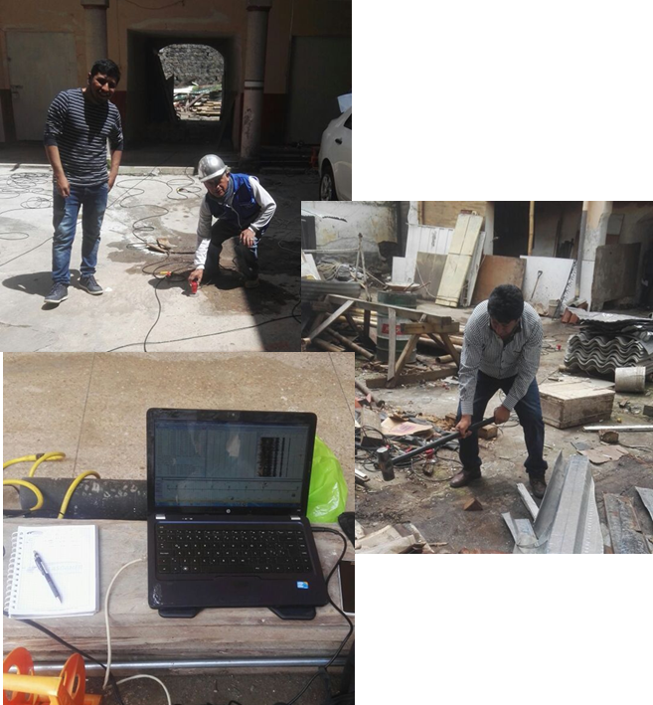
ESTUDIO DE SUELOS
Ensayo de refracción sísmica en vivienda
Se genera la prueba con martillo golpeando cada uno de los geófonos instalados y tomando las lecturas en el sismógrafo
Toma de lecturas en el sismógrafo

Slide 22
ESTUDIO DE SUELOS
Mediante el ensayo de refracción sísmica se pudo determinar el tipo de suelo sobre el cual reposa la edificación, resultando un suelo tipo D, que se describen como suelos rígidos, medianamente densos o firmes, este tipo de suelo es considerado de alto peligro sísmico

Slide 23
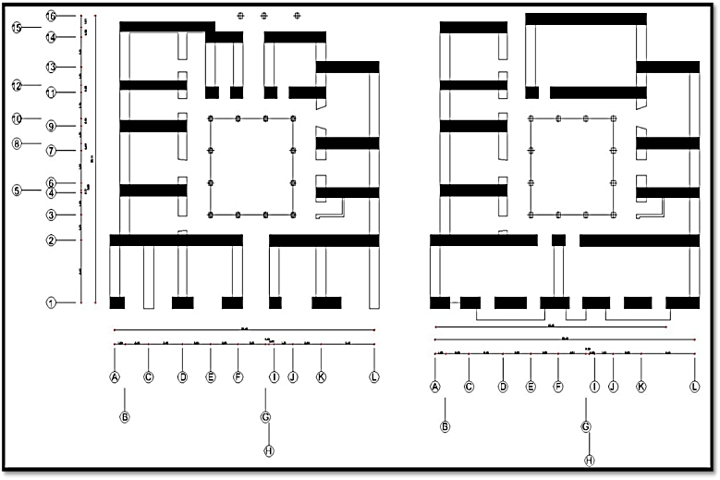
DISTRIBUCIÓN DE MUROS

Slide 24
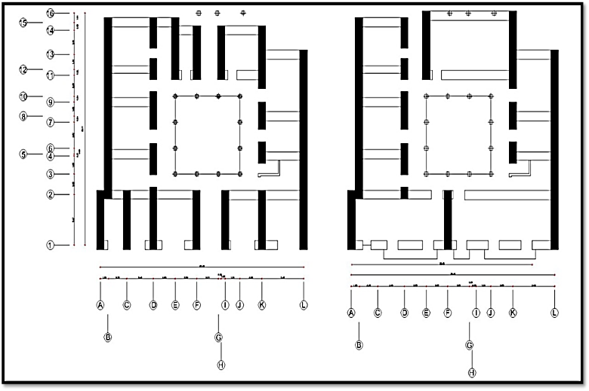
DISTRIBUCIÓN DE MUROS

Slide 25
CARGAS
VERTICALES PERMANENTES
Carga peso propio de elementos estructurales

Slide 26
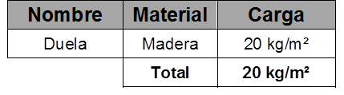
CARGAS
VERTICALES PERMANENTES
Carga adicionales nivel 1
Carga adicionales techo placa
colaborante
Carga adicionales techo de madera

Slide 27
CARGAS
VERTICALES VARIABLES
Las cargas variables también conocidas como cargas vivas son aquellas donde su acción sobre la estructura no permanece igual a lo largo del tiempo, por lo que se pueden definir como cargas temporales, para la vivienda en estudio definimos dos cargas vivas como es la carga viva de piso del nivel 1 y la carga viva de techo, estas cargas están definidas en la norma NEC-SE-CG y dependen directamente de la ocupación o el uso de la edificación
Carga variables nivel 1
Carga variables de techo

Slide 28
CARGAS
Parámetro | Variable | Valor | Unidad
Factor de aceleración | Z | 0,400 | s/u
Coeficiente Fa | Fa | 1,200 | s/u
Coeficiente Fd | Fd | 1,190 | s/u
Coeficiente Fs | Fs | 1,280 | s/u
Relación de amplificación espectral | ƞ | 2,480 | s/u
Periodo Limite T = To | To | 0,130 | seg
Periodo Limite T = Tc | Tc | 0,700 | seg
Periodo Limite T = Tl | Tl | 2,860 | seg
Factor periodo de retorno | r | 1,000 | s/u
Aceleración | Sa | 1,190 | g

Slide 29
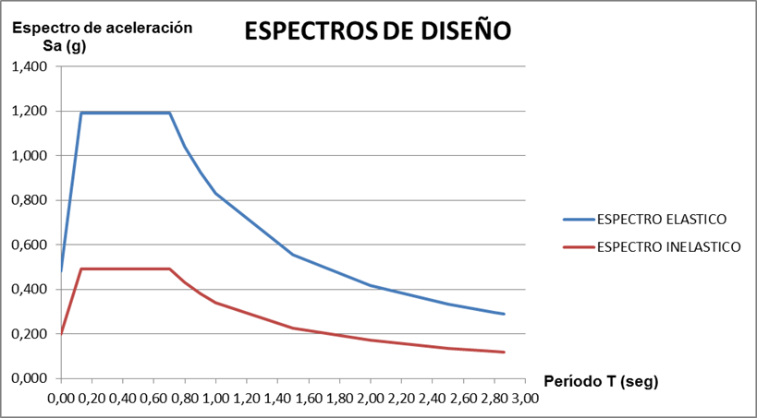
CARGAS

Slide 30
CARGAS
FUERZAS ESTÁTICAS
Las fuerzas estáticas que intervienen en la estructura de análisis, se determinan mediante el cálculo del cortante basal de diseño, el cual corresponde a la suma de las fuerzas horizontales procedentes del sismo que actúan sobre la estructura

Slide 31
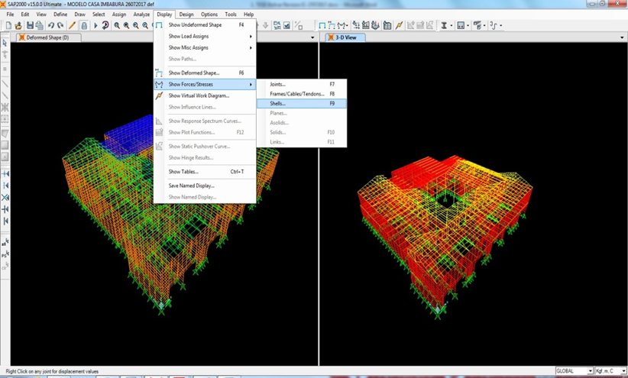
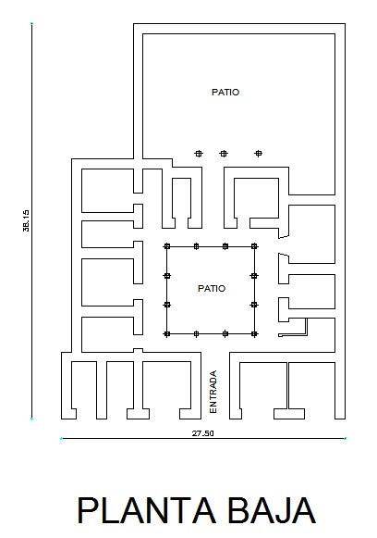
MODELAMIENTO

Slide 32
ANÁLISIS DE CONVERGENCIA
Se hace modificando las dimensiones de los elementos que componen el mallado iniciando con una configuración de pocos elementos, hasta obtener un mallado fino con la suficiente cantidad de elementos, donde se verifica el valor de la reacción en la zona estudiada, en nuestro caso la reacción R-2 de la restricción tipo rodillo, que se produce por la cargas actuantes

Slide 33
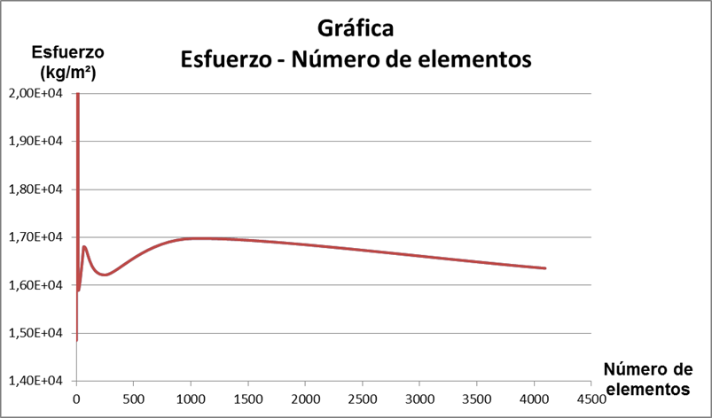
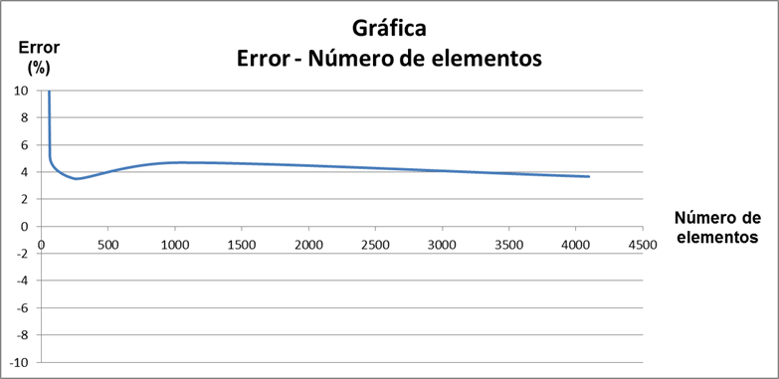
ANALISIS DE CONVERGENCIA

Slide 34
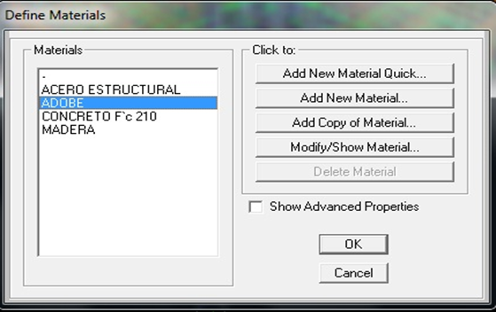
MODELAMIENTO
Preprocesamiento
Definición de materiales y secciones de los diferentes elementos estructurales que conforman la vivienda Imbabura

Slide 35
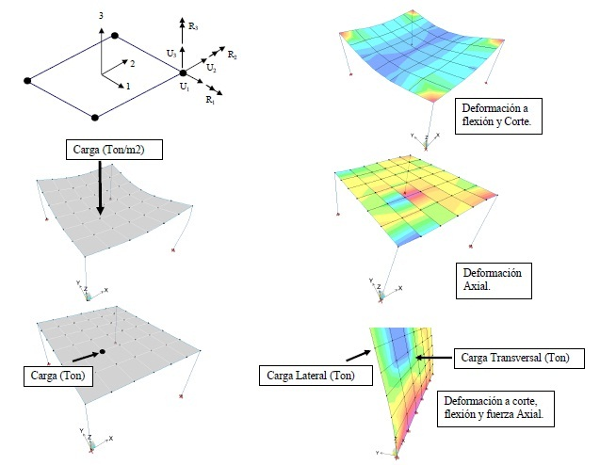
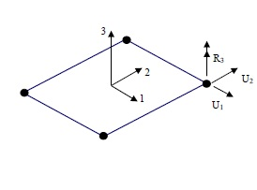
MODELAMIENTO
Luego se definen las secciones de los muros y losas
con elementos tipo shell
como

Slide 36
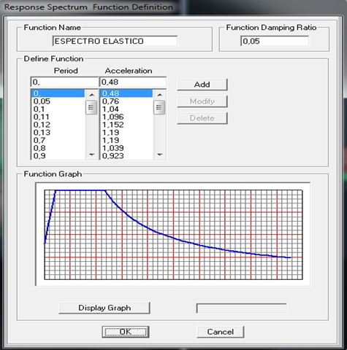
MODELAMIENTO
Se establece el espectro de diseño a utilizar para la simulación

Slide 37
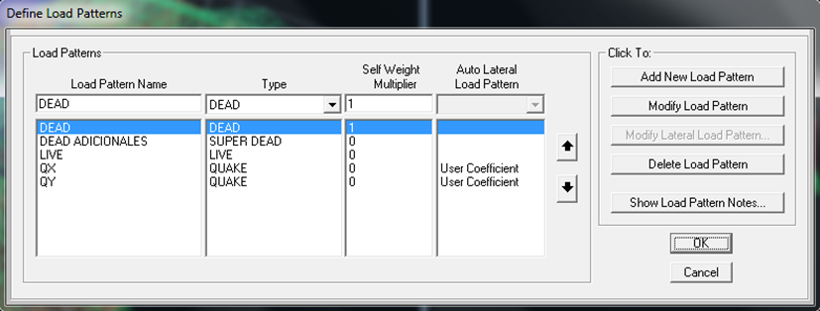
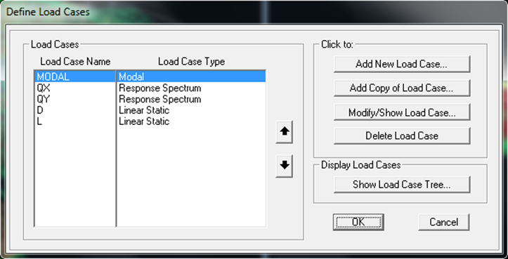
MODELAMIENTO
Patrón de carga
a utilizar
Casos de carga

Slide 38
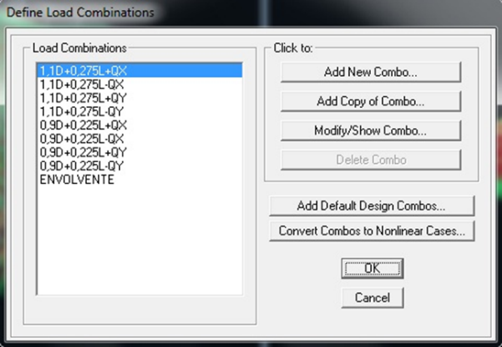
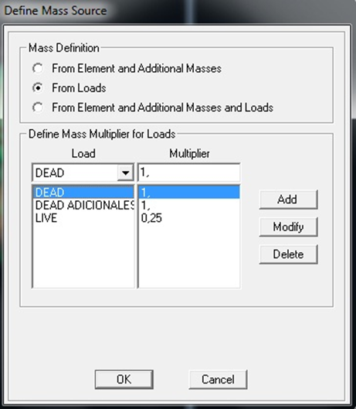
MODELAMIENTO
Combinaciones de carga según norma
Participación de las masas en el modelo

Slide 39
MODELAMIENTO
Asignaciones de cargas que actúan sobre la edificación

Slide 40
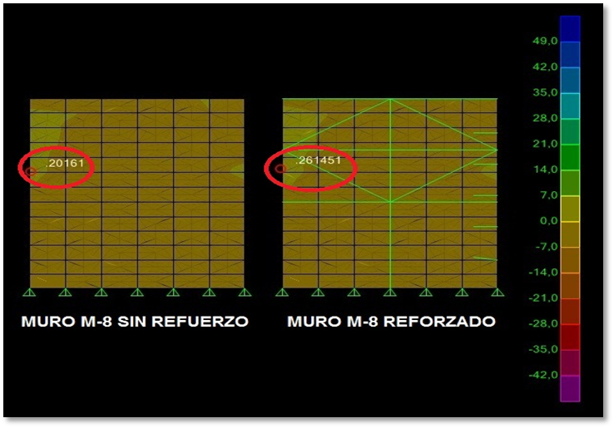
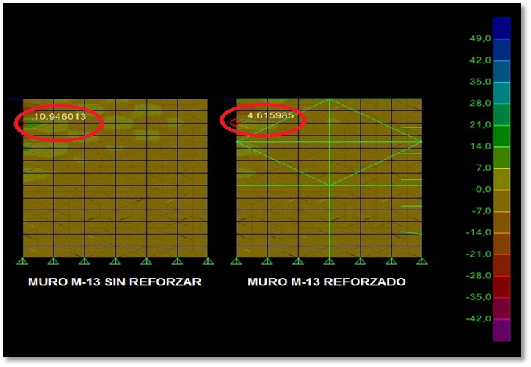
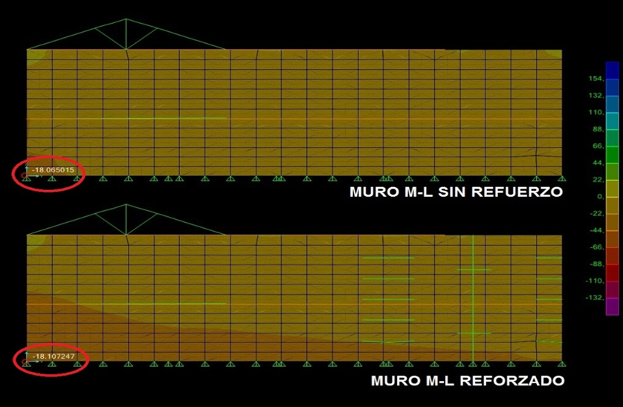
MODELAMIENTO
Reforzamientos realizados a la edificación

Slide 41
MODELAMIENTO
Reforzamientos realizados a la edificación

Slide 42
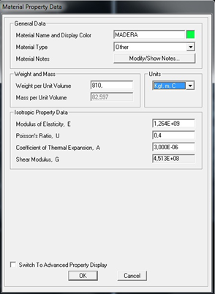
MODELAMIENTO
Para el caso de las llaves y refuerzos de madera fueron considerados en la introducción de los materiales como elementos de madera con sus características físicas y mecánicas consideradas en las definiciones.

Slide 43
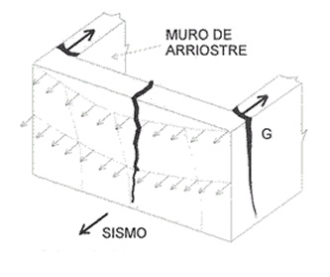
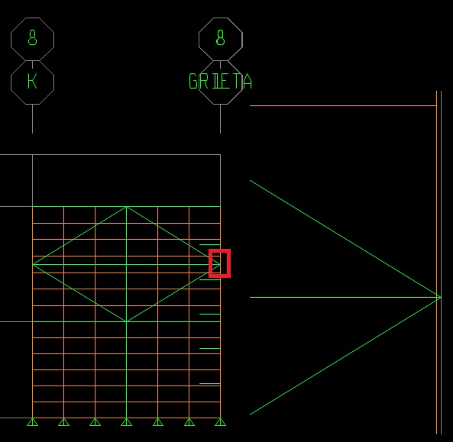
MODELAMIENTO
Las separaciones (grietas) inducidas se ubican en los vértices de la zona intervenida.
Una de las fallas típicas debido a sismos son las separaciones en los vértices.
A nivel de simulación se induce una separación entre ellos tomando la condición más desfavorable.
Para el modelado de la grieta se creo un eje adicional el cual esta separado a una distancia de 6 cm, lo que proporcionaría la condición de agrietamiento del muro.

Slide 44
RESULTADOS
Se obtienen los valores a ser verificados.
Evaluando el comportamiento de los esfuerzos y desplazamientos laterales o deriva de la edificación antes y después de haberse realizado la rehabilitación con la implementación de los refuerzos en madera bajo condiciones originales y agrietadas.
Esfuerzo a compresión = 20 T/m².
Esfuerzo a tracción = 15 T/m².
Esfuerzo por corte = 6 T/m².

Slide 45
RESULTADOS
Una vez realiza la corrida en el software de calculo estructural se obtienen los valores a ser verificados, donde se evalúa el comportamiento de los esfuerzos de la edificación antes y después de haberse realizado la rehabilitación con la implementación de los refuerzos en madera.
Area Elem | Shell Type | Output Case | Compresión |  | Tracción |  | Corte
 |  |  | S11 (T/m²) | S22 (T/m²) | S11 (T/m²) | S22 (T/m²) | S12 (T/m²)
M-8 S/R | Shell-Thick | ENVOLVENTE | 0,20 | 0,32 | 2,62 | 10,43 | 1,91
M-8 R | Shell-Thick | ENVOLVENTE | 0,26 | 0,00 | 2,54 | 10,09 | 1,74
M-8 A S/R | Shell-Thick | ENVOLVENTE | 1.07 | 2.21 | 3.37 | 19.02 | 0.17
M-8 A R | Shell-Thick | ENVOLVENTE | 0.92 | 0.24 | 2.81 | 17.15 | 5.41

Slide 46
RESULTADOS
Los refuerzos instalados mejoraron el desempeño del muro reduciendo los valores de esfuerzos, en las dos condiciones de estudio, pero aun existe falla, debido a esto se infiere que no se realizó una evaluación estructural con la finalidad de determinar el refuerzo idóneo para la rehabilitación.
Area Elem | Shell Type | Output Case | Compresión |  | Tracción |  | Corte
 |  |  | S11 (T/m²) | S22 (T/m²) | S11 (T/m²) | S22 (T/m²) | S12 (T/m²)
M-13 S/R | Shell-Thick | ENVOLVENTE | 10,94 | 4,96 | 15,01 | 10,14 | 32,90
M-13 R | Shell-Thick | ENVOLVENTE | 4,62 | 7,12 | 10,.32 | 9,83 | 25,63
M-13 A S/R | Shell-Thick | ENVOLVENTE | 19.25 | 26.55 | 17.78 | 22.04 | 9.26
M-13 A R | Shell-Thick | ENVOLVENTE | 11.73 | 22.87 | 14.26 | 18.63 | 2.53

Slide 47

RESULTADOS
El esfuerzo a tracción S22 y a compresión S11 sobrepasan el valor límite establecido respectivamente, antes y después de realizada la rehabilitación, además de identificar que el refuerzo colocado está ubicado en el lado opuesto donde se presenta la falla, según lo evidenciado en los muros a los que se le realizaron rehabilitaciones con la incorporación de refuerzos en madera resultan ser insuficientes.
Area Elem | Shell Type | Output Case | Compresión |  | Tracción |  | Corte
 |  |  | S11 (T/m²) | S22 (T/m²) | S11 (T/m²) | S22 (T/m²) | S12 (T/m²)
M-L S/R | Shell-Thick | ENVOLVENTE | 1,33 | 3,76 | 3,46 | 18,07 | 1,90
M-L R | Shell-Thick | ENVOLVENTE | 1,33 | 3,76 | 4,91 | 18,10 | 4,13
M-L A S/R | Shell-Thick | ENVOLVENTE | 23.64 | 12.76 | 7.65 | 21.53 | 0.42
M-L A R | Shell-Thick | ENVOLVENTE | 20.15 | 6.27 | 5.93 | 19.57 | 0.24

Slide 48
RESULTADOS
Esfuerzos en muros en ambas direcciones horizontal y vertical, sin intervenir

Slide 49
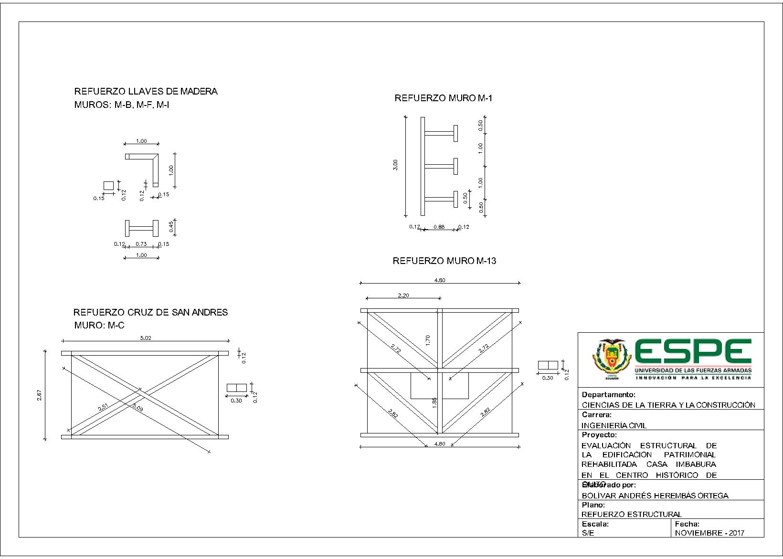
RESULTADOS

Slide 50
RESULTADOS
Debido a la deficiencia en algunos muros se establecen nuevos refuerzos adicionales a los ya establecidos

Slide 51
RESULTADOS
Para las derivas se verifica el desplazamiento de la edificación en ambos sentido X.
Caso 1: Muros en condición original.
Caso 2: Muros reforzados por el IMP.
Caso 3: Muros en condición original con la presencia de un agrietamiento.
Caso 4: Muros reforzados por el IMP con la presencia de un agrietamiento

Slide 52
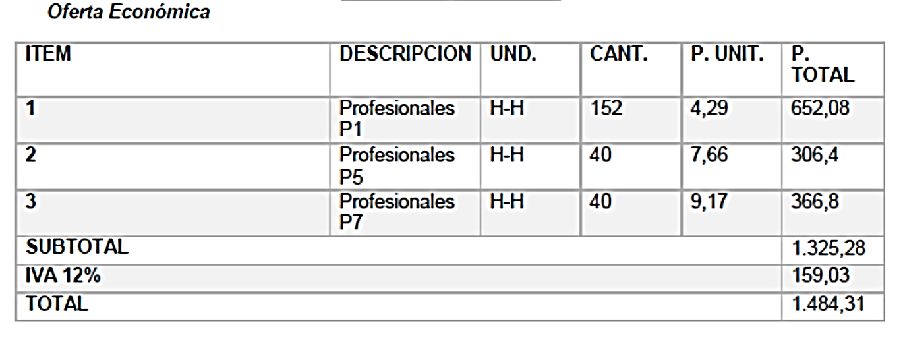
RESULTADOS
Con el objeto de conocer el costo de la ejecución de un proyecto de ingeniería que permita el cálculo, simulación y evaluación sísmica de una edificación patrimonial, en específico el caso de la vivienda Imbabura. Se solicitó una cotización del costo del proyecto, obteniendo como respuesta la cotización

Slide 53
CONCLUSIONES
En referencia a los refuerzos implementados se evidenció que algunos de estos no lograron mejorar el comportamiento de la estructura ante las acciones sísmicas, como ocurrió en el caso del muro M-L, donde es importante destacar que en el análisis realizado del antes y después de la incorporación del refuerzo se determinó que la ubicación de estos refuerzos no generaban cambio alguno en el desempeño del muro además de poseer una ubicación errónea, ya que donde los esfuerzos actuantes sobrepasaban los admisibles, no se implementó ningún tipo de refuerzo.

Slide 54
CONCLUSIONES
En el caso del muro M-13, este se destaca ya que no se evidencia una evaluación del refuerzo instalado, arrojando como resultado la falla del muro por el esfuerzo de corte presente en este, debido a esta falla se realizó una nueva evaluación, esta vez incorporando un nuevo diseño para la rehabilitación (que estaba planteado en la planificación original), para este caso resulto que el refuerzo planteado es el ideal para el muro ya que mejoró considerablemente el esfuerzo por corte del muro pasando de 25,63 T/m² a 5,22 T/m², lo que implica una disminución de casi el 80%

Slide 55
CONCLUSIONES
El refuerzo implementado en el muro M-8, en base al análisis del antes y después realizado, se demostró que dicho refuerzo no era necesario ya que los valores de esfuerzos que se generaban en su totalidad eran menores a los admisibles
En la evaluación del resto de los muros que componen la edificación, los cuales no estaban reforzados, se encontró que algunos de estos presentaban fallas ya sea por tracción o por corte obteniendo desviaciones que iban desde un 7,46% hasta 76,49% en función de los esfuerzos admisibles establecidos según sea el caso, lo que origino que se realizaran los diseños de nuevos refuerzos adicionales a los muros que presentaron fallas

Slide 56
CONCLUSIONES
No se evidencia información alguna referente a una evaluación estructural o modelado de la edificación que garantice y soporte las decisiones de los refuerzos implementados
Debido a todo lo expuesto anteriormente se evidencia que no se realiza una evaluación estructural a la edificación con personal calificado y especializado en el diseño estructural

Slide 57
CONCLUSIONES
El IMP no contempla dentro de sus procedimientos la evaluación estructural de las edificaciones a ser rehabilitadas, donde estas evaluaciones deben ser realizadas por profesionales de la ingeniería civil con conocimientos en estructuras sismos resistentes
Realizar un análisis sísmico de ingeniería representaría tan solo el 0,4% del monto del proyecto. No hacerlo podría generar costos incuantificables debidos a daños por eventos sísmicos.

Slide 58
RECOMENDACIONES
Las actividades tanto de evaluación como de reforzamiento y supervisión deben ser realizadas por ingenieros civiles con conocimientos en el diseño sísmico de estructuras.
Se debe evitar la implementación de refuerzos basados en experiencias previas, con esto se hace referencia a que cada rehabilitación es única y por lo tanto cada refuerzo que se considere debe ser diseñado y avalado por un profesional de la ingeniería civil

Slide 59
RECOMENDACIONES
Es necesario el estudio de nuevas técnicas de reforzamiento sísmico de estructuras, con la implementación de otro tipo de materiales adicionales a los ya utilizados
Se recomienda al IMP la contratación de profesionales en el ámbito de la ingeniería civil para brindar apoyo y cubrir la carencia de información en la evaluación de estructuras patrimoniales.

Slide 60
GRACIAS

